Slide 1
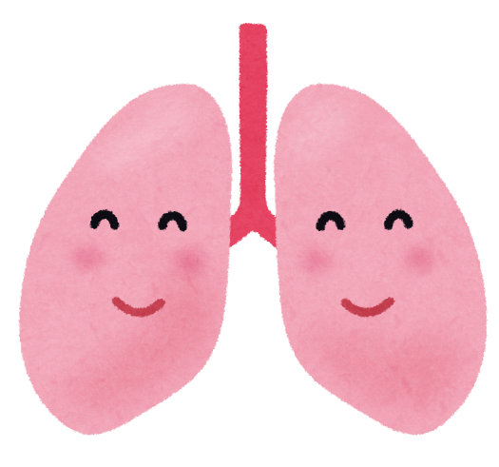

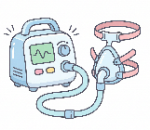
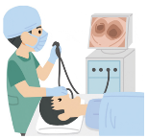
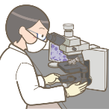

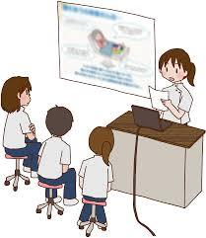
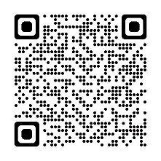
第12回 研修医のための
呼吸器診療セミナー in Fukushima
日時 ２０２６年７月11日（土）１２:３０～
会場 コラッセふくしま５階
開会のことば 12:30～12:35
●ランチョンセミナー 12:35～13:00
●呼吸器内科医局紹介 13:00～13:20
●呼吸器内科に入局してみて 13:20～13:35
●呼吸器診療を経験しよう！ 13:40～15:20
①
スパイロメーター・
呼気NO測定
②
各種人工呼吸器
③
気管支鏡検査
④
喀痰グラム染色
⑤
吸入デバイス
＊各ブース20分毎にローテーション
●症例から病態を学ぼう 15:30～16:30
症例検討会
閉会のことば 16:30～16:40
現在こそ，呼吸器内科！
どうぞお気軽にご参加ください
多くの学生，研修医，専攻医の先生方の参加をお待ちしております！
主催 福島県立医科大学 呼吸器内科学講座
運営事務局 福島県立医科大学 呼吸器内科学講座
（参加申し込み） TEL 024-547-1360
E-mail pulmo@fmu.ac.jp 担当：佐藤佑樹
共催 日本呼吸器学会東北支部会
当講座ホームページ

